Slide 1
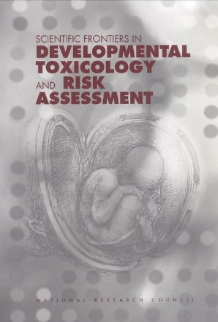
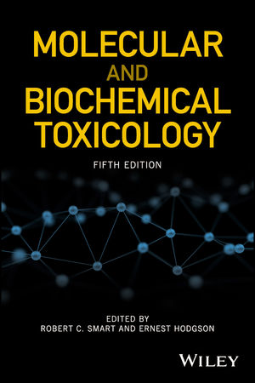
Jiřina Procházková Biofyzikální ústav AV ČR Brno
Deregulace signální transdukce cizorodými látkami (11.3.2024)

Slide 2
AOP koncept – proč a nač?
“Adverse Outcome Pathway”
princip zhromažďování informací vedoucí k propojení znalostí, které popisují mechanismus účinku určité chemické látky s praktickým stanovením rizika a nastavením regulačních norem
komponenty AOP:
MIE – molecular initiating event
KE – key event
AO – adverse outcome
MOA – mode of action
Carusi, 2018, Sci Total Env

Slide 3
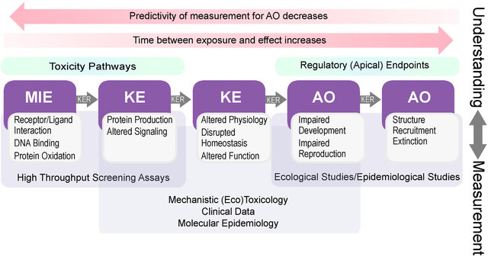
AOP koncept

Slide 4
Deregulace signální transdukce
různé úhly pohledu:
dle stádia zralosti organismu (vyvíjející se vs. dospělý vs. stárnoucí)
dle tkáně (játra, nervový systém, gastrointestinální trakt, plíce …)
dle délky časového okna působení toxické látky (akutní vs. chronická expozice)
dle typu a povahy toxické látky (kovy, organické látky, částice …)

Slide 5
Deregulace signální transdukce během vývoje
Citlivost plodu vůči působení cizorodých látek se liší v průběhu jeho vývoje
během organogeneze orgány vykazují své specifické „okno“ citlivosti

Slide 6
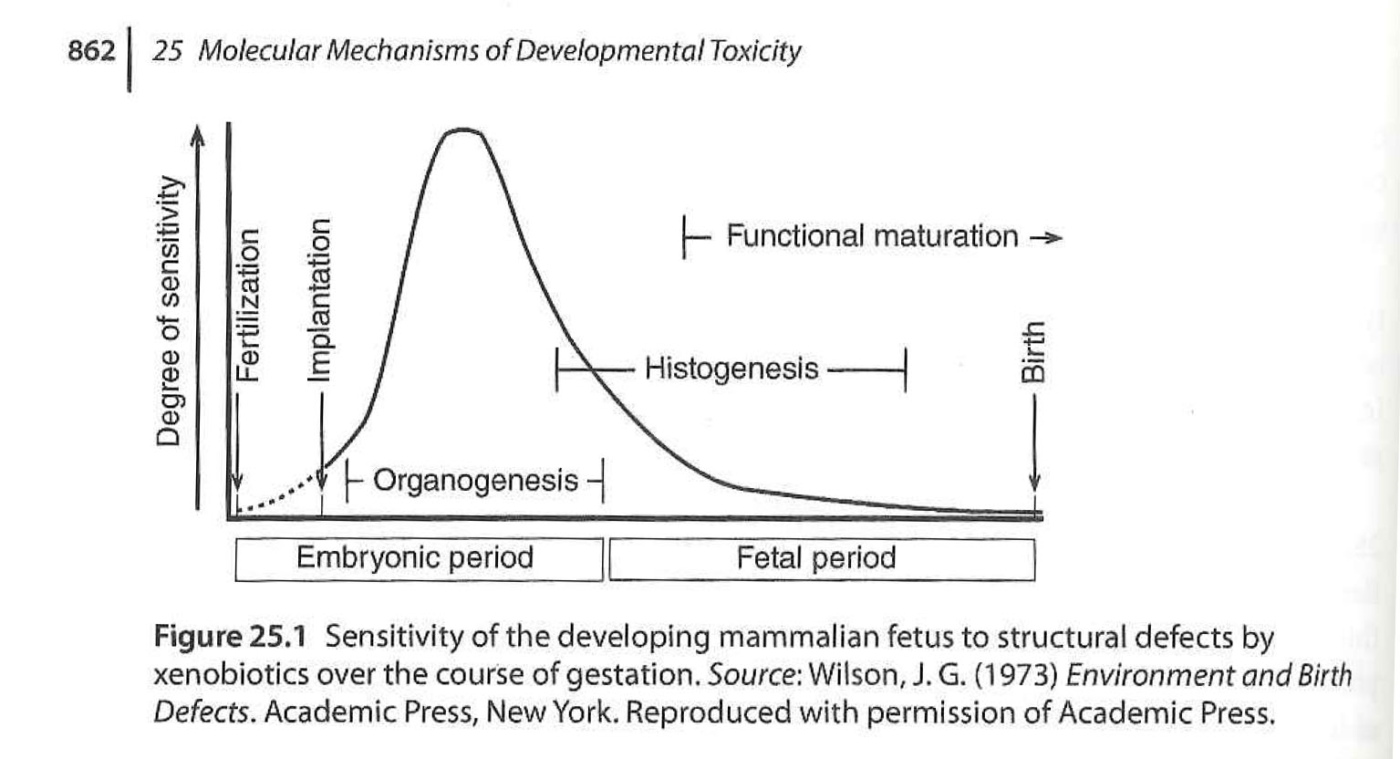
Deregulace signální transdukce během vývoje

Slide 7
Deregulace signální transdukce v pozdním věku
stárnutí významně ovlivňuje citlivost organismu vůči xenobiotikům
oslabení orgánových bariér (střevo, BBB, kůže atp.)
xenobiotika mohou indukovat chronický zánět a přispívat k aberantní stimulaci imunitního systému
bioakumulace environmentálních polutantů roste s věkem

Slide 8
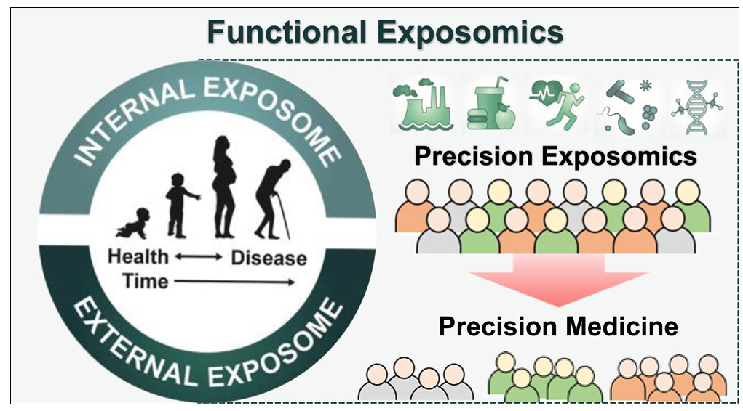
Deregulace signální transdukce v pozdním věku
Risher, 2010, Rev Environ Contam Toxicol
Tanner, 2020, Int J Hyg Environ Health
Zhang,2021, Environ. Sci. Technol. Lett.

Slide 9
Toxicita v kontextu fyziologie
O charakteru signální disrupce rozhoduje do značné míry intenzita a způsob metabolizace xenobiotika a tkáň ve které k expozici došlo
Xenobiotika mohou spouštět nežádoucí toxicitu pouze v určitém stádiu vývoje organismu disrupcí specifické signalizace
Dávka xenobiotika se rovněž významně podílí na určení typu a rozsahu signální disrupce

Slide 10
Toxicita v kontextu fyziologie
xenobiotika mohou cílit na disrupci specifické dráhy či buněčného děje
nebo naopak způsobovat spíše necílenou signální disrupci, jejiž povaha je dána mj. body uvedenými výše

Slide 11
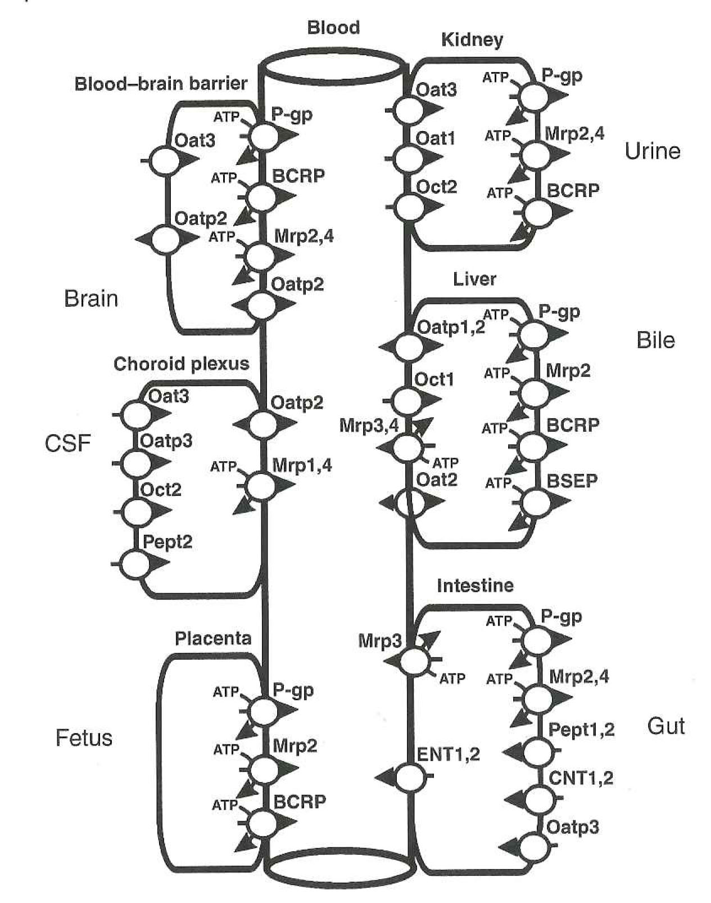
Toxicita v kontextu fyziologie
př. vizualizace uložení transportéru xenobiotik

Slide 12
Toxicita na morfologické úrovni buňky
expozice xenobiotikům může ve zdravé buňce navozovat reverzibilní či ireverzibilní morfologické změny, které vedou k buněčné dysfunkci, příp. smrti

Slide 13
Deregulace signální transdukce xenobiotiky
povrchové receptory – EGFR, Wnt, NMDAR
přenašeči signálu z povrchu buňky- G proteiny
MAPK/p38, MAPK/ERK
SRC, mTOR
JAK/STAT, NFkB
Ca²⁺ signalizace
deregulace buněčné komunikace
regulátory transkripce - HIF1a, AP1, p53
jaderné receptory, lipidy, apoptóza, autofagie & oxidativní stres – prof. J. Vondráček

Slide 14
Cytoskelet jako regulátor signalizace
cytoskelet reguluje sílu, lokalizaci, délku trvání a terminaci signálu
Moujaber, 2019, Trends Bioch Sci

Slide 15
Cytoskelet jako buněčný cíl xenobiotik
xenobiotika ovlivňující dynamiku cytoskeletu deregulují signální transdukci na mnoha úrovních
cytoskelet představuje vnitrobuněčné lešení klíčové mj. pro dělení buněk a jejich motilitu, pro transport organel a jejich funkci
př. mitochondrie - role cytoskeletu v apoptóze zprostředkované mitochondriemi, jejich dynamika a biogeneze
translokace organel po cytoskeletální síti – endoplazmatické retikulum, váčky

Slide 16
Cytoskelet jako regulátor signalizace
Gurel, 2014, Current Biology

Slide 17
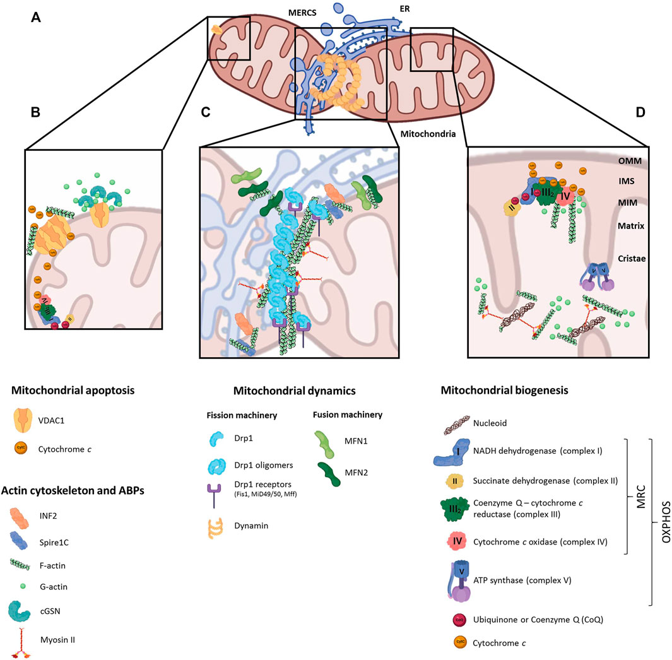
Cytoskelet jako regulátor signalizace
Illescas, 2021, Frontiers in Cell and Developmental Biology

Slide 18
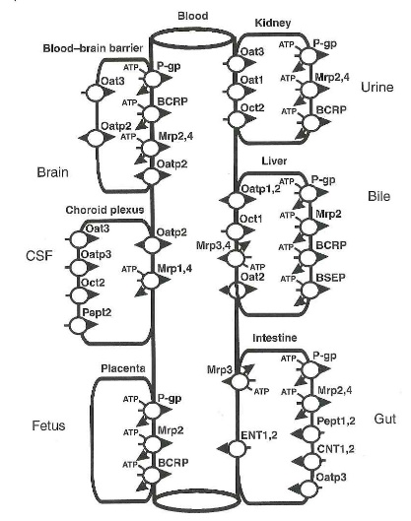
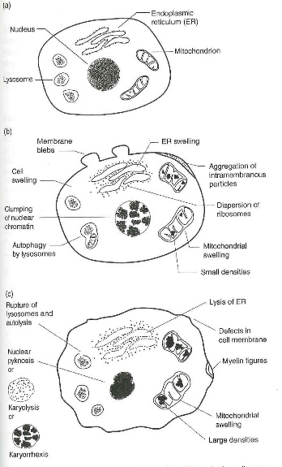
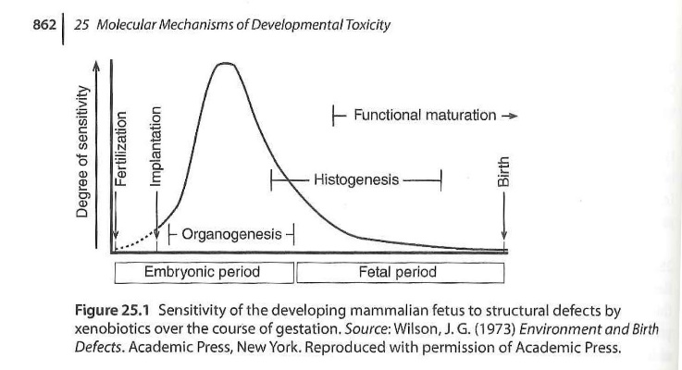
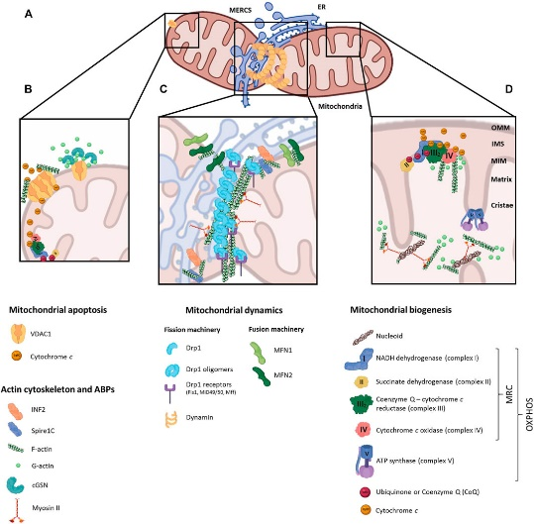
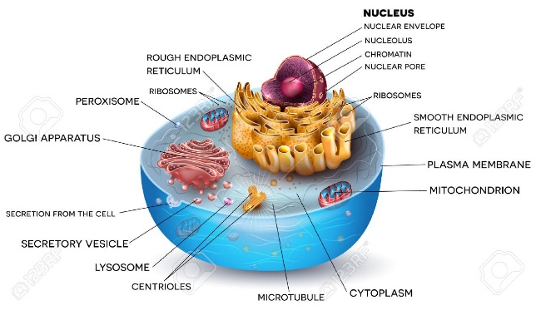
KONTEXT !

Slide 19
Příklady různých kategorií xenobiotik
Léčiva
- androgennní agens, některá ATB (tetracykliny), protinádorová léčiva, antikonvulsiva…
Environmentální polutanty
- PCBs, PAHs, těžké kovy, PFAS…
Návykové látky
- kokain, alkohol, ketamin…

Slide 20
Vývojová toxicita – deregulace signalizace

Slide 21
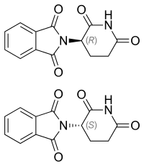
Léčivo - Thalidomid
embryotoxicita
- nedovyvinuté končetiny
- 1957 – lék Contergan (Grünenthal)
inhibice angiogeneze, indukce sedace a periferní neuropatie
imunomodulátor, protizánětlivý efekt
protinádorová léčba – mnohočetný myelom
Mellin, 1962, N Engl J Med
Franks, 2004, The Lancet

Slide 22
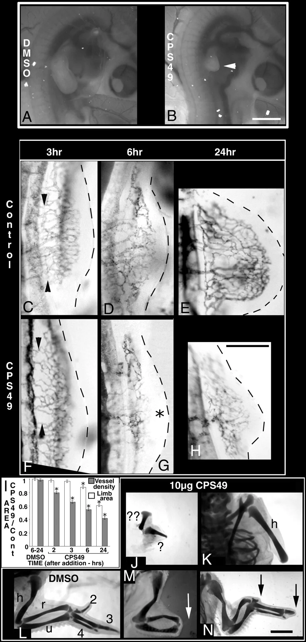
Léčivo - Thalidomid
Therapontos, 2009, PNAS

Slide 23
Deregulace NF-kB a HIF1a signalizace
př. thalidomide
Mellin, 1962, N Engl J Med
Franks, 2004, The Lancet

Slide 24
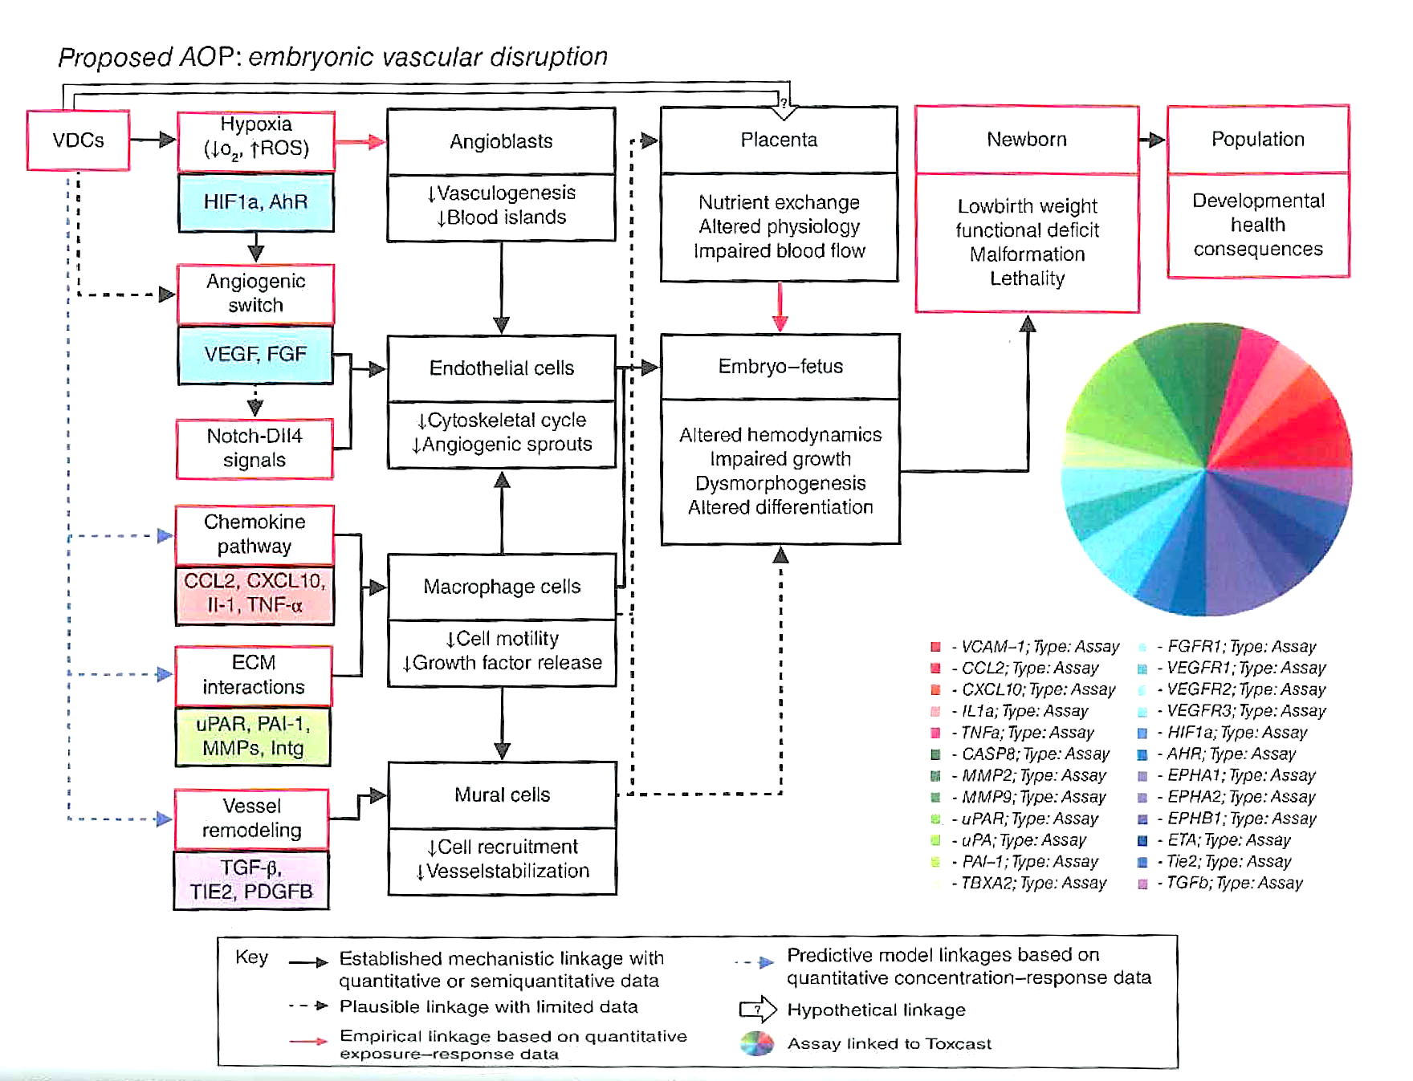
AOP koncept v praxi

Slide 25
Těžké kovy - př. Olovo
Dosažení vyšší hladiny olova v těle v důsledku chronické expozice - měsíce, roky
Prachové částice ve starých budovách, průmysl (barvy, renovace, baterie)
Významně negativnější dopad otravy u dětí do 6 let věku
Orgánové deposity - CNS, ledviny, krev, játra, kosti/zuby
Buněčně specifické signální disrupce
mimikuje ionty železa a vápníku
Metryka, 2018, IJMS
Singh, 2018, Chem Res Toxicol
WHO
Caito, 2017, Adv Neurobiol

Slide 26
Indukce oxidativního stresu
př. olovo

Slide 27
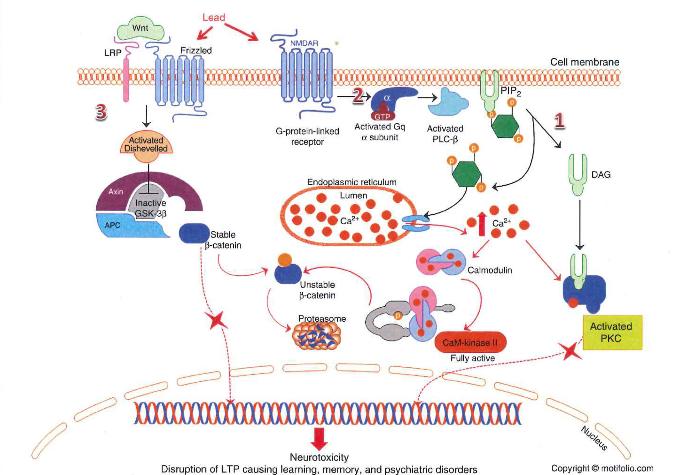
Deregulace Wnt signalizace a G-proteinů
př. olovo

Slide 28
Deregulace Ca²⁺ signalizace a aktivace AP1
př. olovo

Slide 29
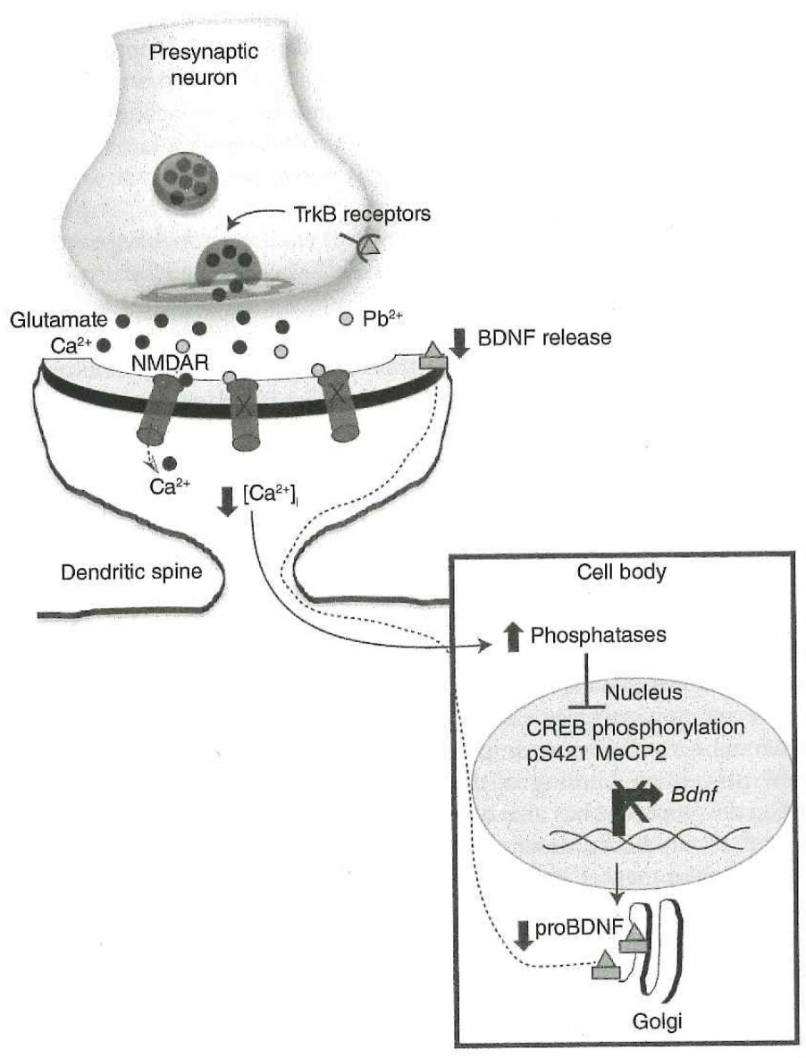
Deregulace synaptické receptorové signalizace
př. specifický mechanismus vývojové neurotoxicity olova
vazba olova na receptory glutamátu (NMDAR) vede ke snížení fluxu vápníku do postsynaptického neuronu
snížená hladina vápníku má za následek oslabení CREB a MeCP2 transaktivace, snížení exprese jejich cílových genů (Bdnf), které regulují uvolňování neurotransmitérů v synaptických váčcích
podobně fungují disrupce navozené anestetiky např. ketamin
Hu, 2014, Plos One
Neurotoxicity of Metals, 2017, Advances in Neurobiology

Slide 30
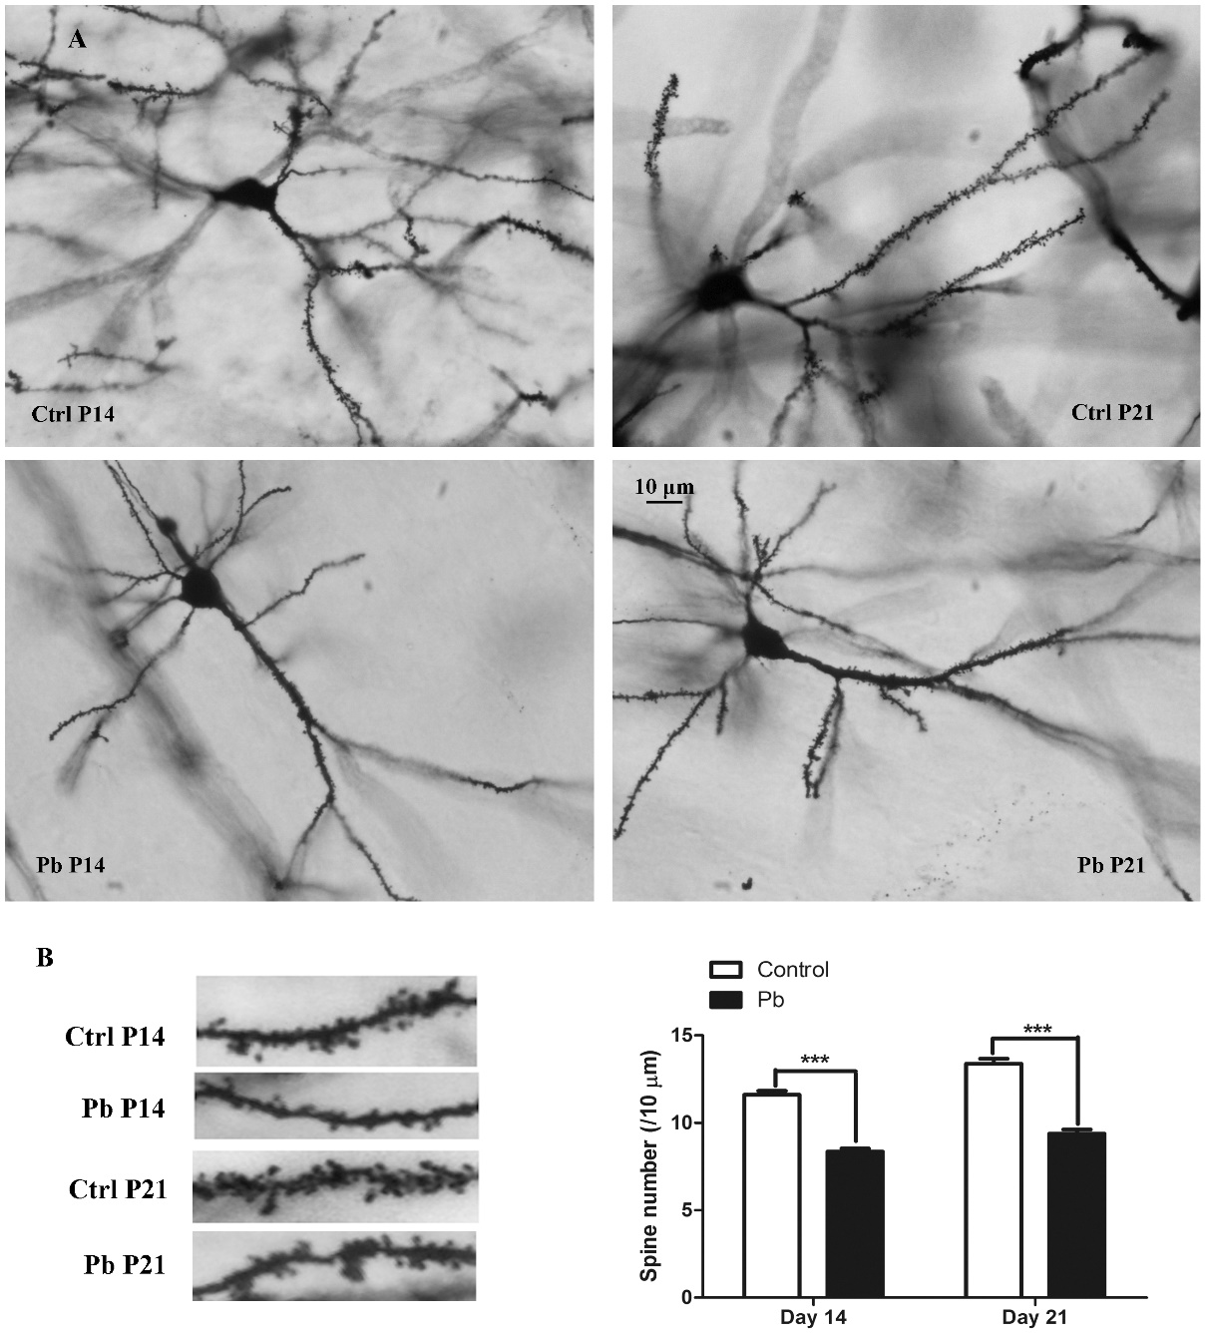
Deregulace Wnt/b-catenin signalizace
př. deregulace synaptogeneze laktační expozicí olovem
Hu, 2014, Plos One

Slide 31
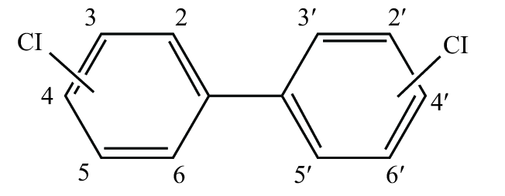
Polutanty - PCBs
Různé zdroje kontaminace jdou ruku v ruce s různě dlouhou dobou expozice
Ač výroba zakázána, stále přítomny v prostředí
Různý dopad expozice dle délky trvání, dávky a stáří organismu

Slide 32
Polutanty - PCBs
Orgánové deposity - tuková tkáň, játra, kůže
Signální disrupce specifické pro buněčný typ a typ kongeneru (209)
PCBs dioxinového (DL-PCB) a nedioxinového typu (NDL-PCB)
ATSDR
WHO
EPA
Wayman, 2012, Environ Health Perspect

Slide 33
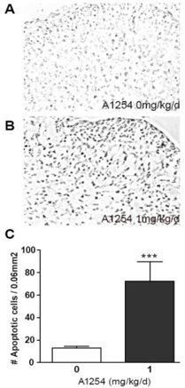
Ca²⁺ homeostáza vs. apoptóza
TUNEL barvení
spuštění signalizace pro programovanou buněčnou smrt přes deregulaci homeostázy Ca²⁺ iontů​
​
DNT expozice Aroclor1254​ a detekce apoptózy
Yang, 2010, Curr Neuro

Slide 34
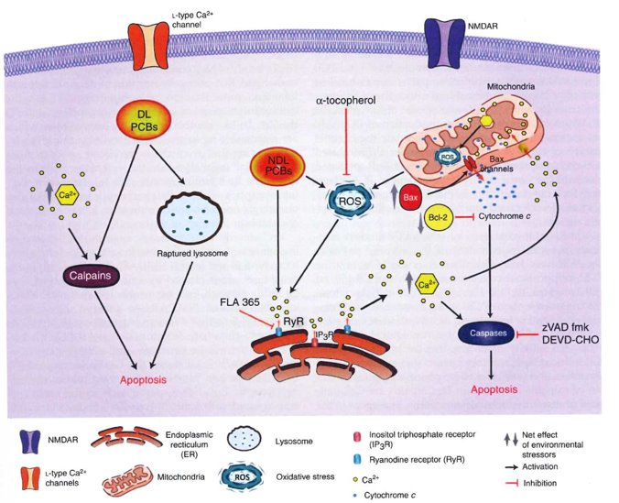
Ca²⁺ homeostáza vs. apoptóza

Slide 35
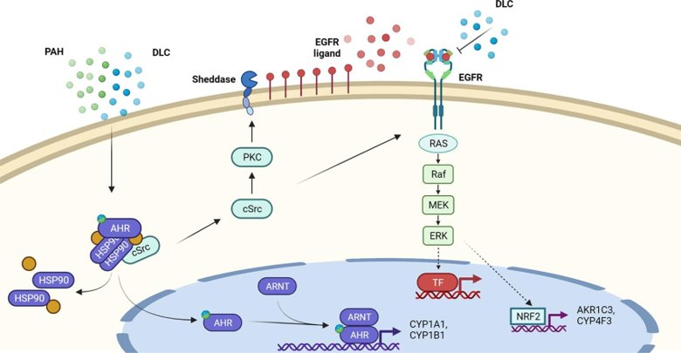
AhR, EGFR, MAPK signalizace
př. DL-PCBs a PAHs aktivujících AhR

Slide 36
AhR, EGFR, MAPK signalizace
aktivace AhR
suprese EGFR
aktivace MAPK
Vogeley, 2022, Env Int

Slide 37
Aktivace AhR a deregulace Wnt signalizace
př. AhR ligand TCDD
disrupce tkáňové regenerace
Mathew, 2009, Biochem Pharm

Slide 38
Aktivace AhR a deregulace Wnt signalizace
disrupce tkáňové regenerace
Mathew, 2009, Biochem Pharm

Slide 39
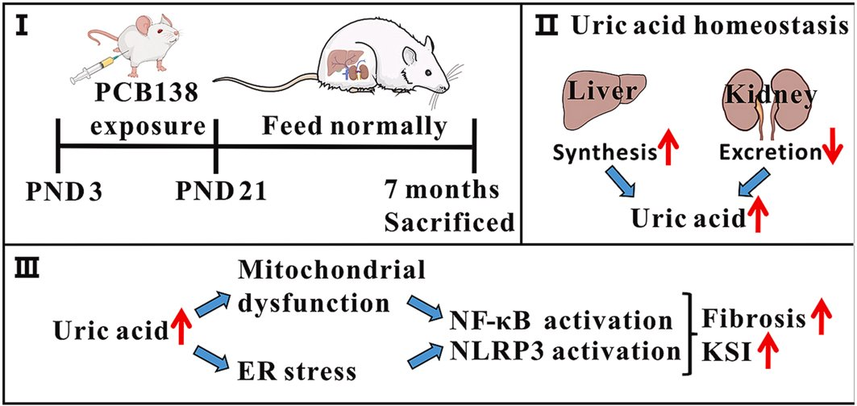
Indukce TGFbeta/SMAD3 signalizace a fibrózy
nefrotoxicita
Ruan, 2022, Env Pol

Slide 40
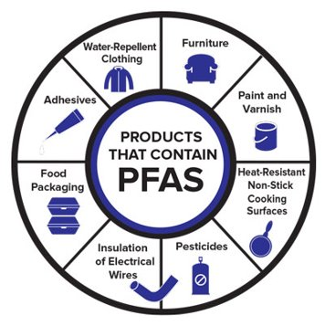
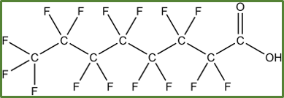
Polutanty - PFAS
per- a poly- fluoroalkylované látky- př. PFOA, PFOS​
oblečení, nábytek, obaly, nepřilnavé povrchy, kuchyňské náčiní…​
karcinogeny (testes, slinivka, játra, štítná žláza)​
PFOA – aktivace PPARalpha​
PFOS – disrupce beta-oxidace mastných kyselin
CDC
American cancer society
Zeng, 2019, Env Int

Slide 41
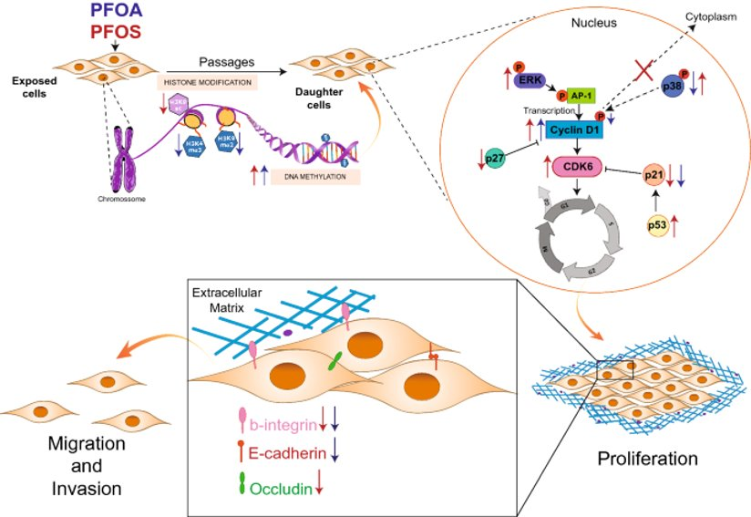
Epigenetické změny, aktivace AP1 a p53
př. karcinogenní účinek PFAS
Pierozan, 2020, Arch Tox

Slide 42
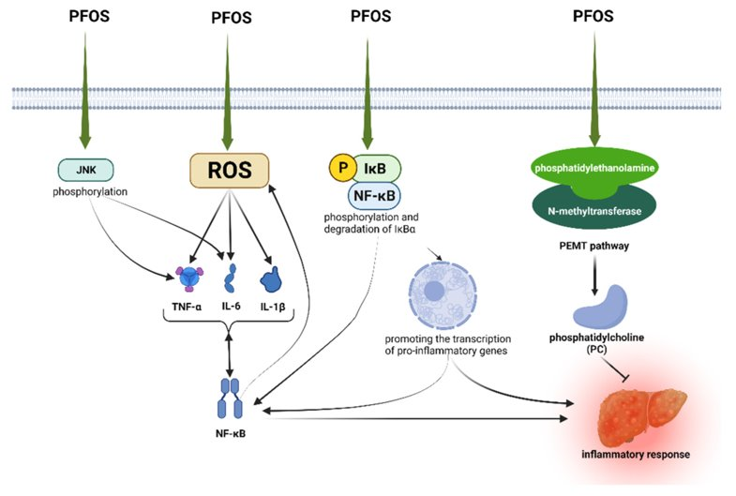
Víceúrovňová indukce zánětu
Wang, 2022, IJMS

Slide 43
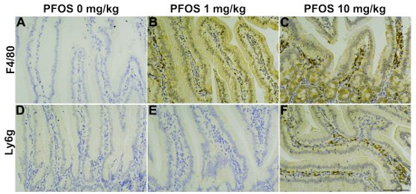
Infiltrace buněk IS
př. indukce infiltrace makrofágů do tkáně jejuna exponované PFOS

Slide 44
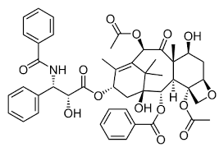
Léčivo - Paclitaxel
inhibuje depolymerizaci mikrotubulů
následkem je zástava cyklu
deregulace signálních drah např. p53
Lim, 2022, Paclitaxel
Andre, 2002, FEBS Lett
Shi, 2017, Cancer Chem Pharm

Slide 45
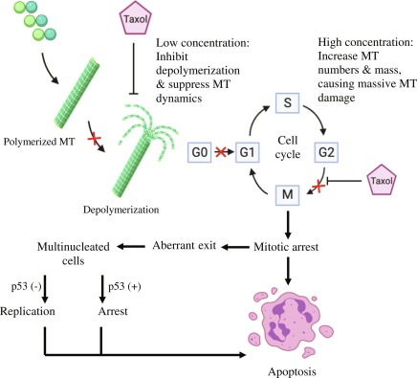
Léčivo - Paclitaxel
Lim, 2022, Paclitaxel
Andre, 2002, FEBS Lett
Shi, 2017, Cancer Chem Pharm

Slide 46
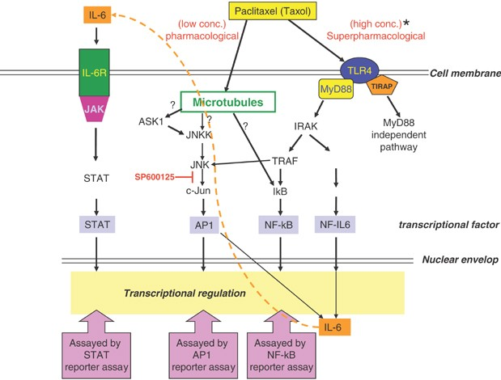
Aktivace IL6, TLR, AP1 signalizace
př. paclitaxel
Wang, 2006, Oncogene

Slide 47
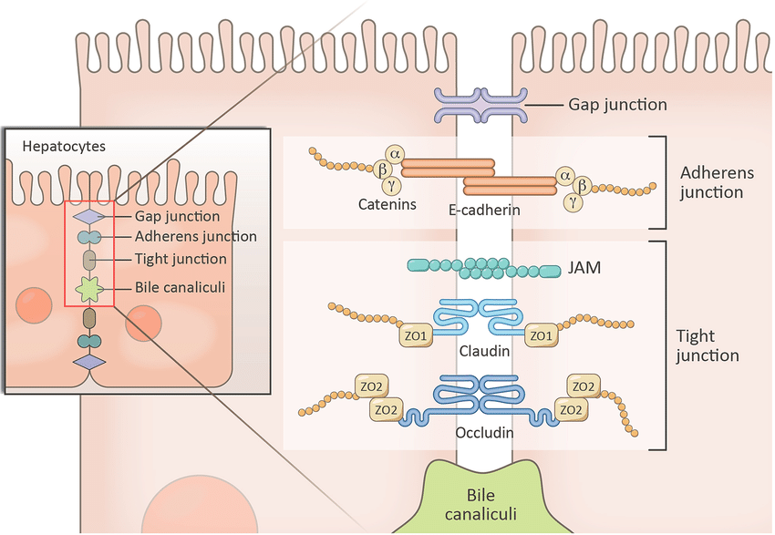
Mezibuněčná spojení
Pradhan-Sundd, 2019

Slide 48
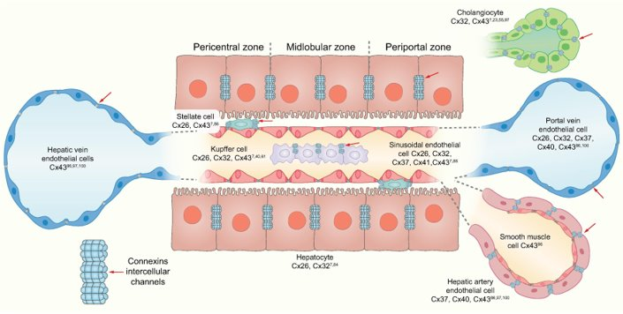
Inhibice komunikace GJ
př. NDL-PCBs
Manuel Hernández-Guerra, 2019, J Hepato
Machala, 2003, Tox Sci

Slide 49
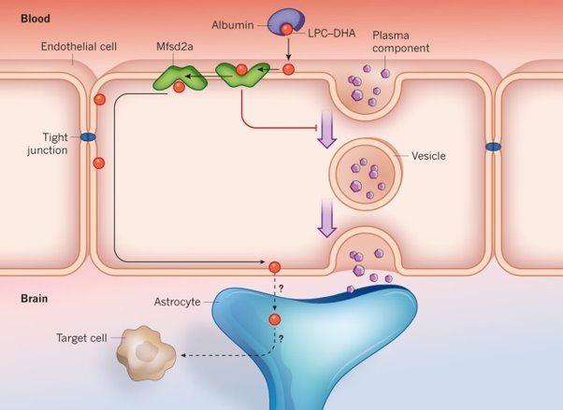
Deregulace komunikace TJ
př. Blood-brain barrier
Bethsholtz, 2014, Nature

Slide 50
Deregulace komunikace TJ
př. PCBs
model mozkových
metastází melanoma buněk
Seelbach, 2010, Env Health Persp
cerebrální vlasečnice

Slide 51
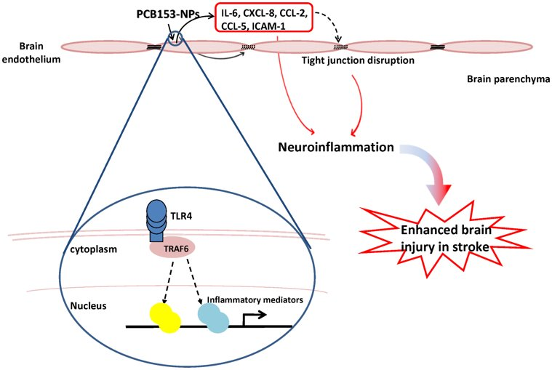
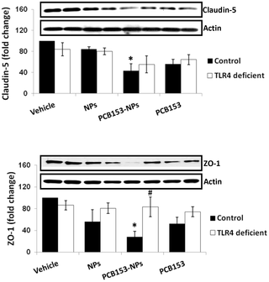
Deregulace komunikace TJ
př. nanočástice s navázanými polutanty na povrchu​ a prostup přes BBB
Zhang, 2013, Plos One

Slide 52
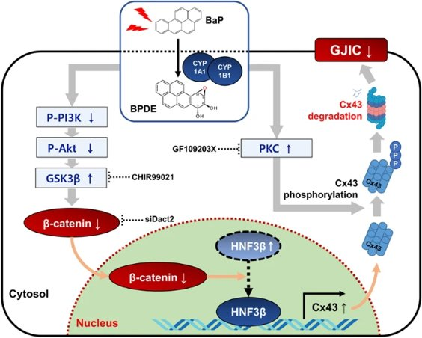
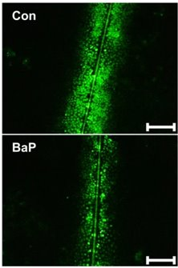
Disrupce mezibuněčné komunikace AJ, GJ
př. AhR ligand Benzo[a]pyrene (BaP)
Won, 2021, Cell Biol Toxicol

Slide 53
Pevné částice (PM)
př. dysfunkce epiteliální bariéry plic indukovaná pevnými částicemi​ produkovanými různými zdroji
deregulace mezibuněčných spojů, EGFR/ERK a AhR signalizace, indukce oxidativního stresu, prozánětlivé odpovědi

Slide 54
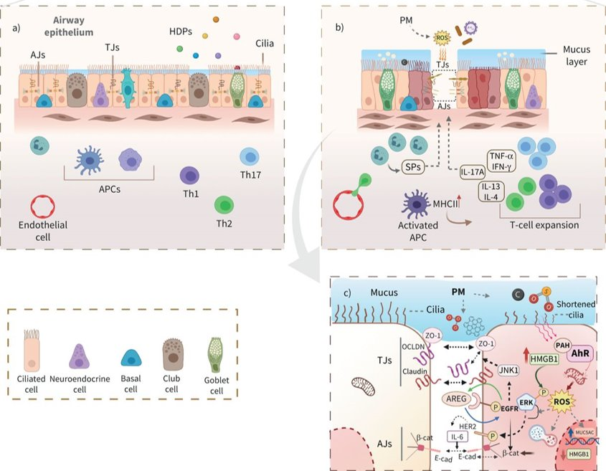
Multiúrovňová deregulace signalizace
Aghapour, 2022, Eur Respir Rev

Slide 55
Nanočástice (NP)
100 nm a méně​
průmysl, lékařství​
nanočástice kovu/oxidu kovu (př. Mn, Au, Ag, SiO₂, ZnO₂, TiO₂, C)​
akumulace v tkáních – př. plíce, gastrointestinální trakt, nervový systém​
indukce oxidativního stresu, interference mitochondriální activity atp.

Slide 56
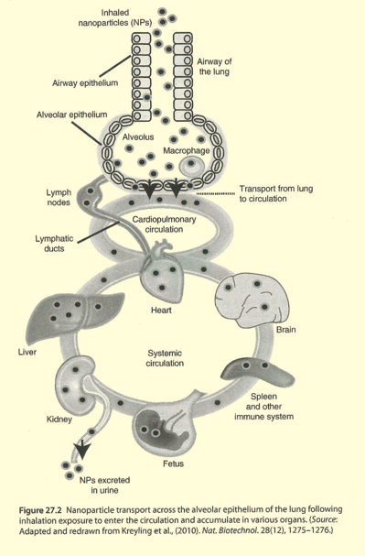
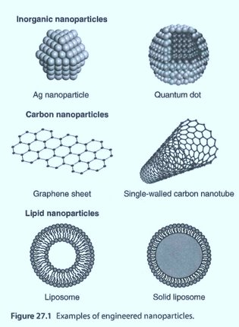
Nanočástice (NP)

Slide 57
Terapeutické NP
př. Abraxane - stabilizace léčiva při průchodu krevním řečištěm
Desai, 2016, Albumine in Medicine

Slide 58
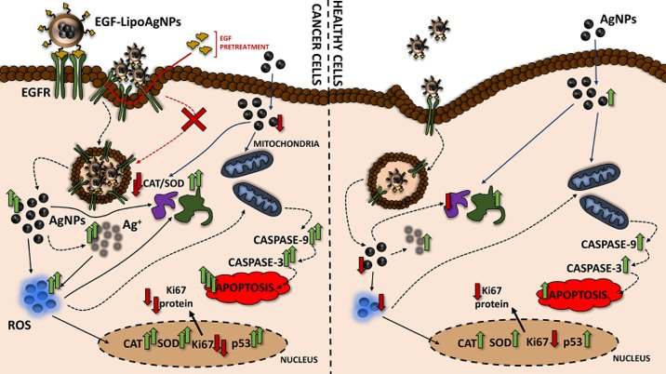
Indukce oxidativního stresu a apoptózy
př. terapeutická nanočástice EGF-LipoAgNPs
Skora, 2022, TAAP
Santos, 2021, Int J Pharm

Slide 59
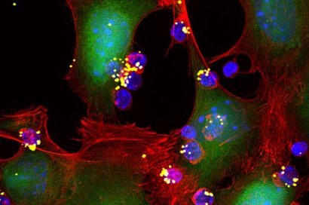
Terapeutické NP
př. NPs jako terapeutické „batůžky“ proti-nádorových T-buněk
vs. nechtěná interakce NP se složkami IS – imunotoxicita
(makrofágy, APC, žírné buňky, lymfocyty)​
Smith, 2014, Tox Sci
Mitchell, 2020, Nature Rev

Slide 60
Environmentální NP
široké spektrum NP = široké spektrum signálních deregulací
př. ROX, zánět (TLRs, lipidy), endocytóza (“efekt trójského koně“), EGFR, VEGFR, ER stres, Ca²⁺ signalizace
Martinez, 2021, Materials

Slide 61
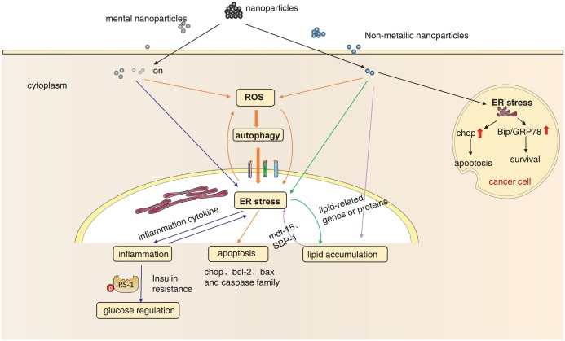
ER stres
př. nanočástice
Khan, 2020, Molecules
Li, 2022, Sci Total Env

Slide 62
Shrnutí kvízem
mezi nejčastěji deregulované signální transdukce cizorodými látkami patří:
1. signalizace ionty ()
2. signalizace spojená s oxidativním stresem a
poškozením DNA ()
3. deregulace receptorové signalizace ()
4. deregulace buněčného dělení ()
5. deregulace mezibuněčné komunikace ()
6. deregulace signalizace vedoucí k zánětu ()
7. signalizace jadernými receptory
() doplň příklady drah

Slide 63
Obrazový rejstřík diskutovaných signálních drah

Slide 64
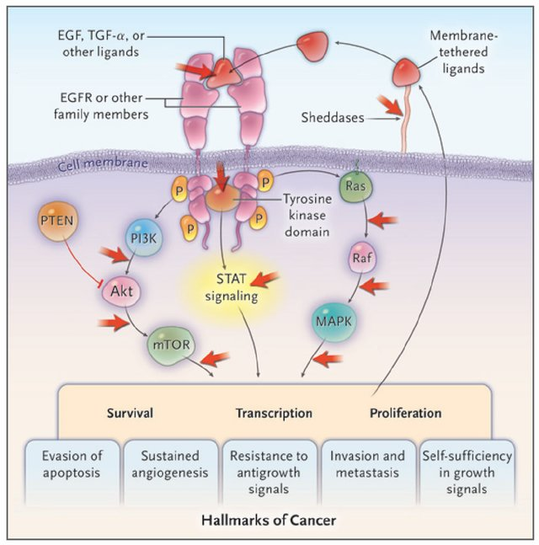
EGFR signalizace
Gazdar, 2009

Slide 65
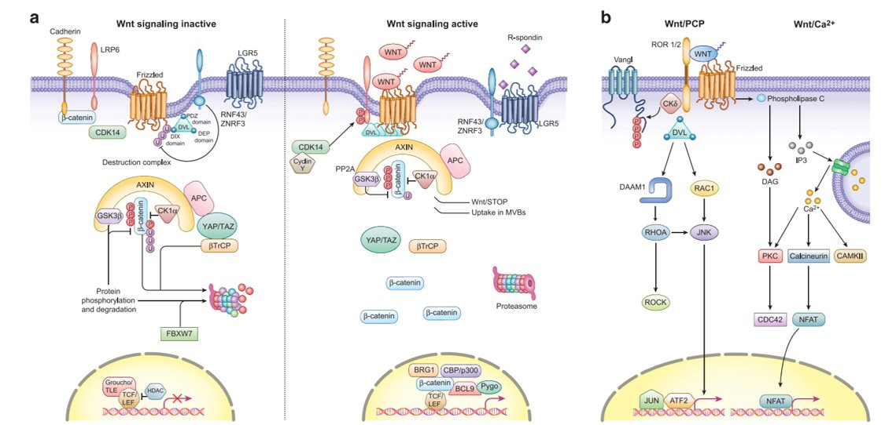
Wnt signalizace
Zhan, 2017

Slide 66
IL-6/JAK-STAT signalizace

Slide 67
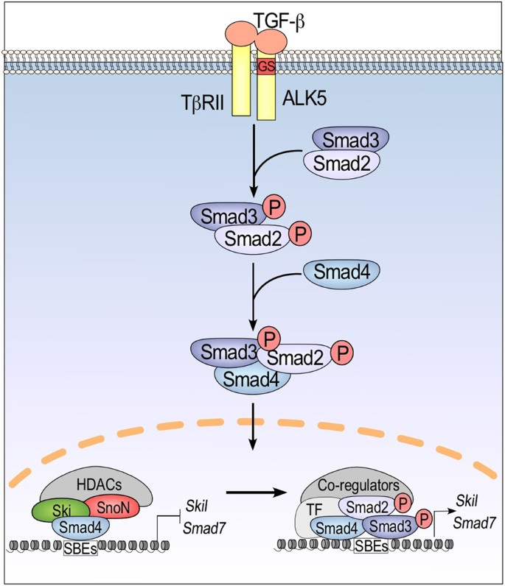
TGFbeta/SMAD signaling
Tecalco-Cruz, 2018

Slide 68
Signalizace ionty Ca²⁺
Berridge,2012

Slide 69
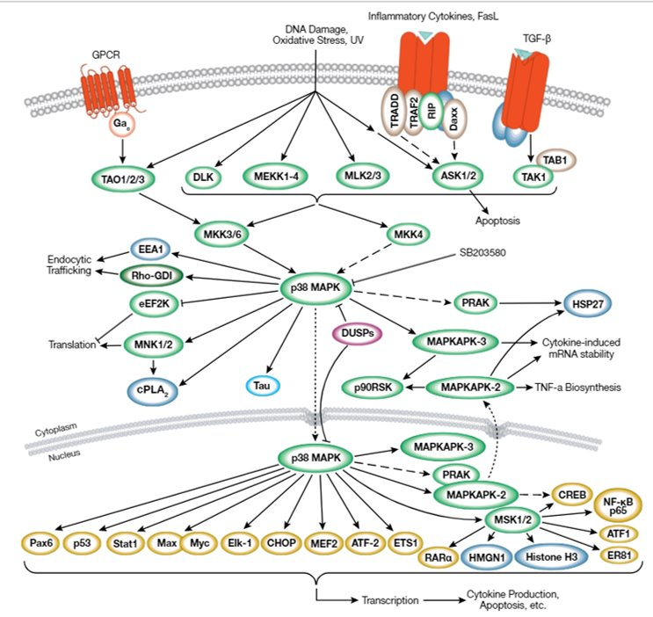
MAPK/p38 signalizace
Cell Signaling Technology

Slide 70
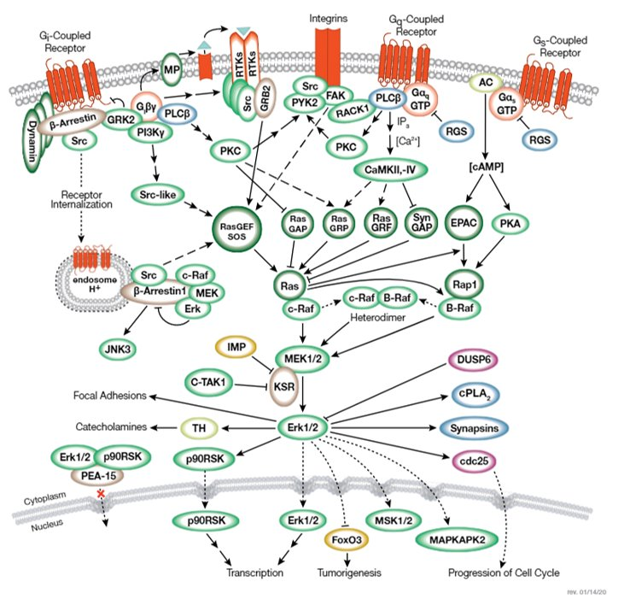
MAPK/ERK kinázy​
Cell Signaling Technology

Slide 71
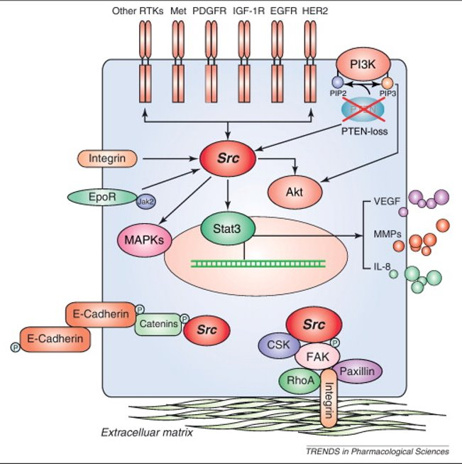
Signální dráha SRC kinázy
Zhang,2012

Slide 72
mTOR signalizace
Cell Signaling Technology

Slide 73
JAK/STAT signalizace
Hu, 2021

Slide 74
NF-kB signalizace
Yu, 2020

Slide 75
Signalizace HIF1alpha
Cell Signaling Technology

Slide 76
AhR signalizace
Stockinger, 2021

Slide 77
p53 signalizace
Hernández Borrero, 2021

Slide 78
ER stres
Park, 2017

